Slide 1
《蓉城主阵地》2024-2025学年英语
七年级上册
Starter Unit 1

Slide 2
STARTER UNIT 1
SECTION B
1 - 3
运用实践课

Slide 3
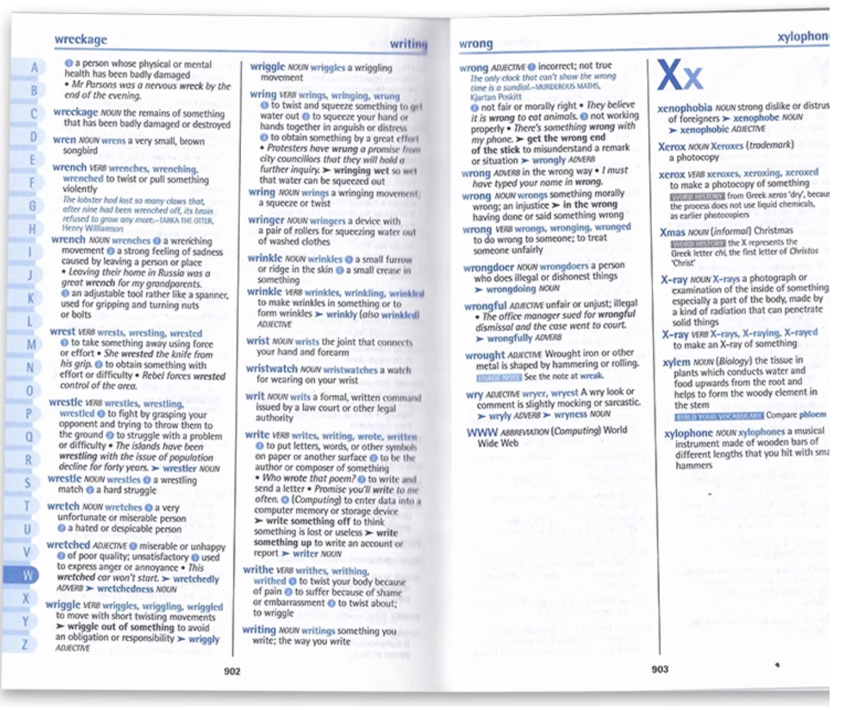
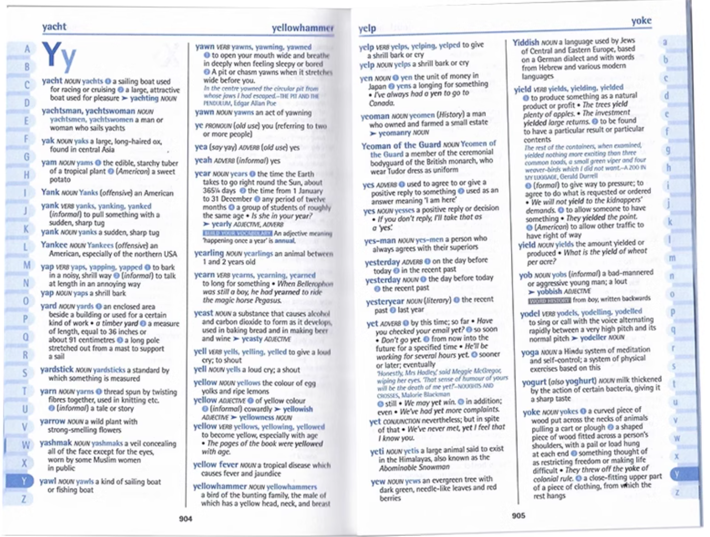
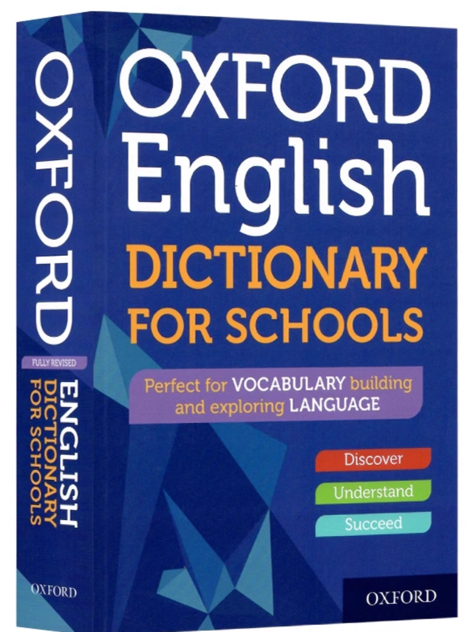
/ɪ/
/e/
/i/
English dictionary

Slide 4
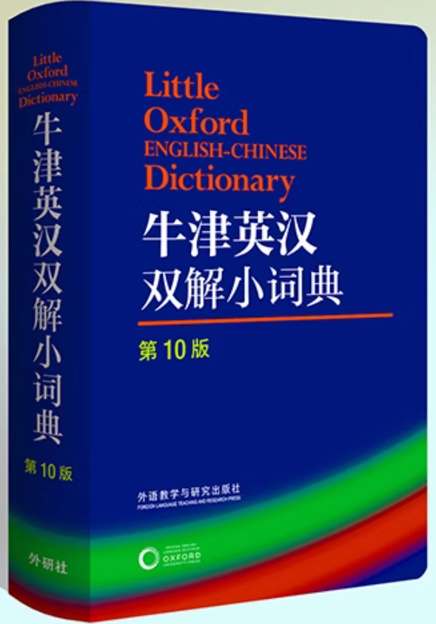
Project
Learn how to use a dictionary
English-Chinese dictionary

Slide 5
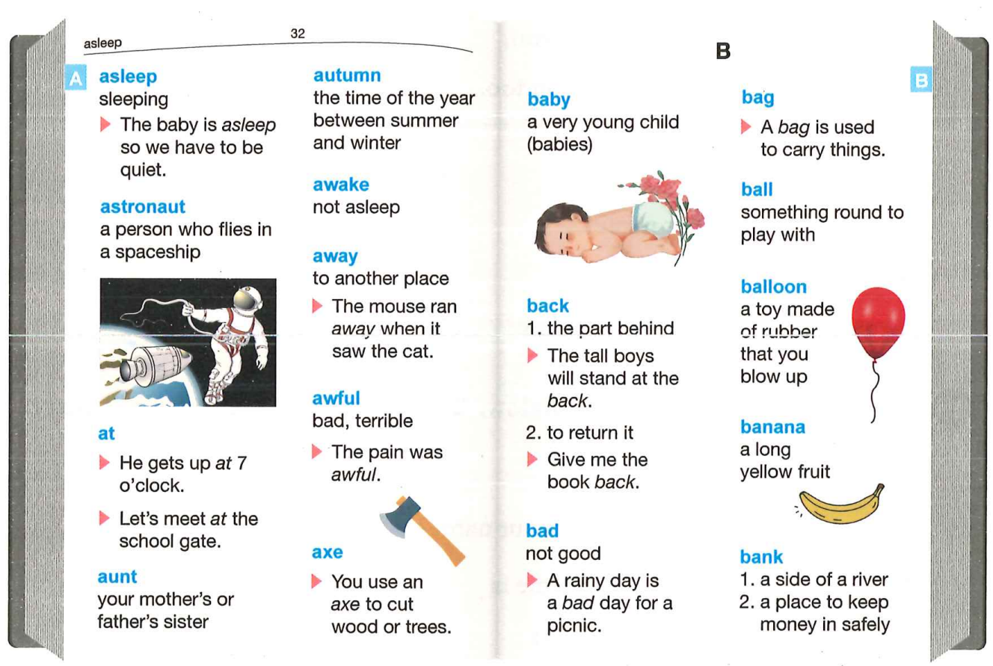
Project
Learn how to use a dictionary
Why?
To help us learn English quickly, easily and better.
picture dictionary

Slide 6
读字典中的篇幅。圈出蓝色的单词。他们是按什么顺序排列的？
how many pages?
怎样不漏圈？
从左到右
从上到下

Slide 7
why remember in order?
读字典中的篇幅。圈出蓝色的单词。他们是按什么顺序排列的？
What does it mean?
aut…
in
alphabetical
order
baby
The last page for the words starting with letter “A”.
awa…
The first page for the words starting with letter “B”.
back
The first word of letter ”B”?
The last word of letter ”A”?
bad

Slide 8
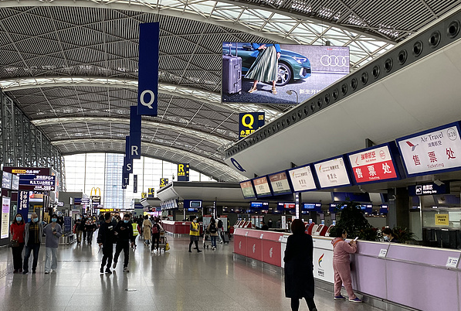
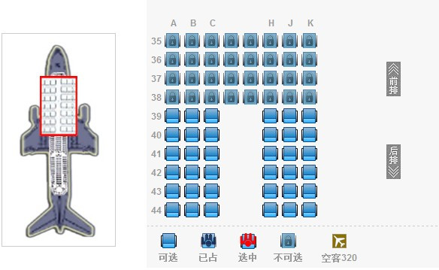
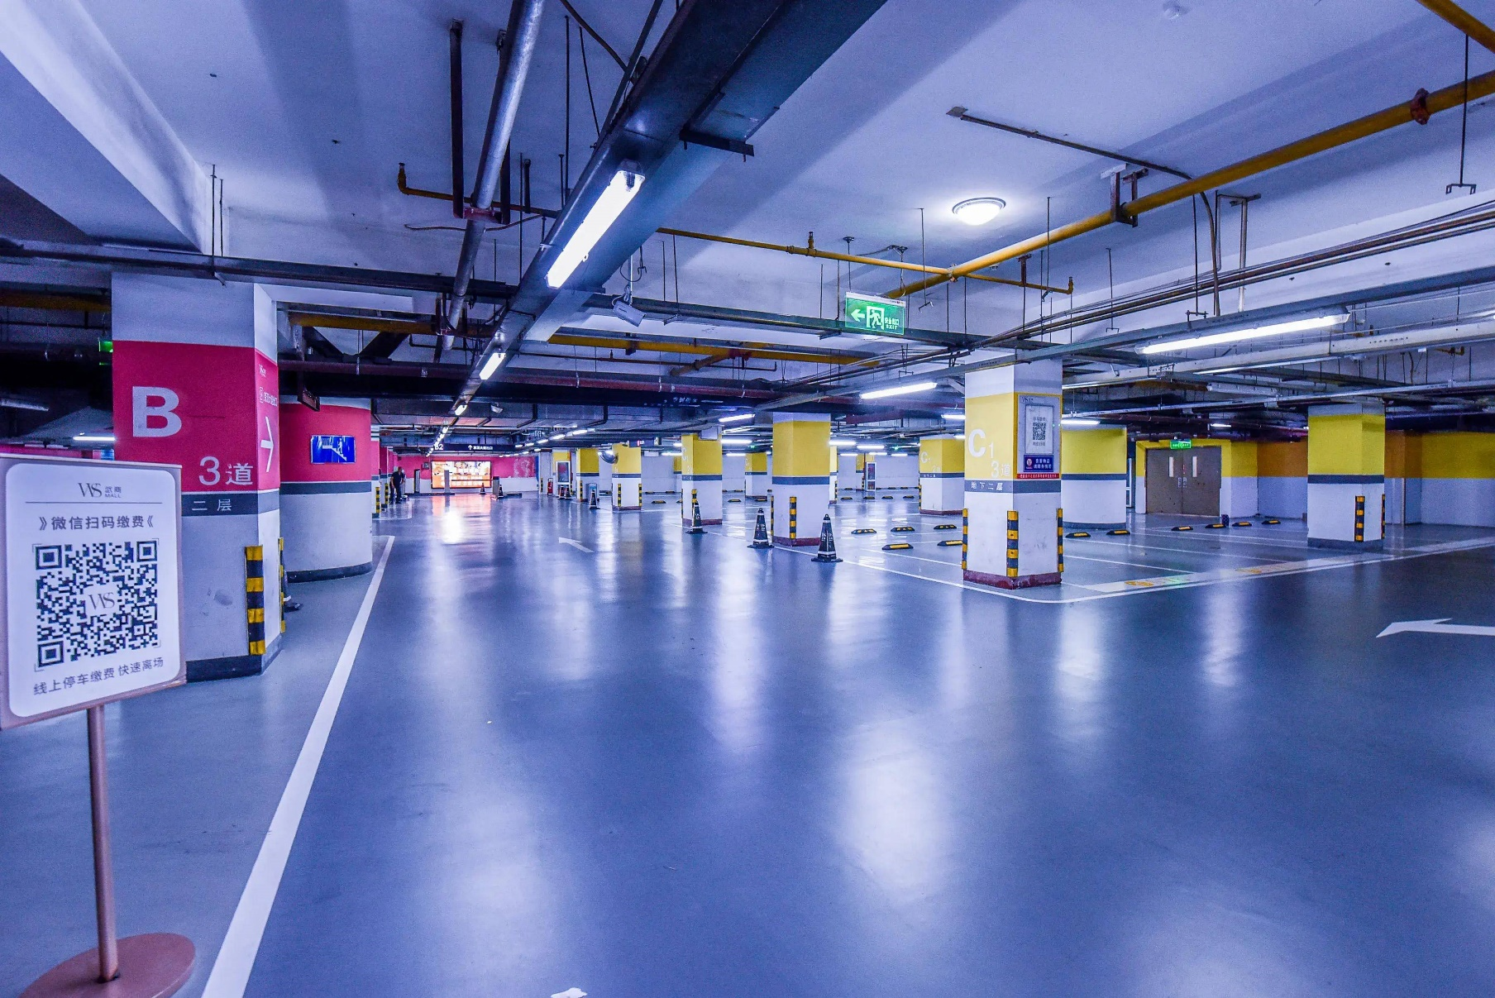
in our life:
c

Slide 9
1.the first letter
按照字母顺序给下面的单词标上序号。
2.the second letter
…
15
6
12
3
4
9
10
11
5
14
8
13
2
7
I number“after”1.

Slide 10
进行一场比赛。看谁能最快在字典中找到这些单词。
P20左3
You need to write down：
页数
左/右栏
第几个
What do you learn?
1.不同的字典，单词的位置不一样，但对 单词的解释是一样的。
2.快速定位，先确定字母是靠前还是靠后。
Practice makes perfect!
3.查到最后几个单词，速度变快。

Slide 11
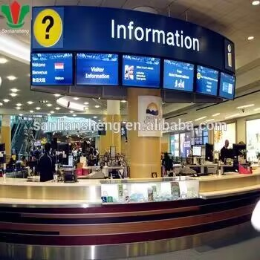
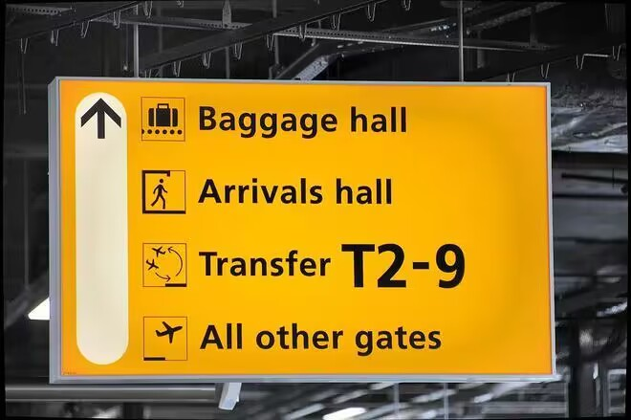
Homework
Must do:
1.查字典，弄明白以下标志的含义：
2.观察教材“Vocabulary Index”（单词索引表）部分，说说它与字典的异同。思考我们什么时候会用到它？

Slide 12
Homework
Try to do:
猜谜语
①Where does afternoon come before morning in the world?
在世界上的哪个地方中午比早上先出现？
② Which is the longest word in English?
在英语中最长的单词是哪个？

Slide 13
Homework
Key to the riddles:
①Where does afternoon come before morning in the world?
--- In the dictionary!
② Which is the longest word in English?
--- Smiles.
(The distance between the first letter “s” and the last letter ”s” is one mile! )

Slide 14
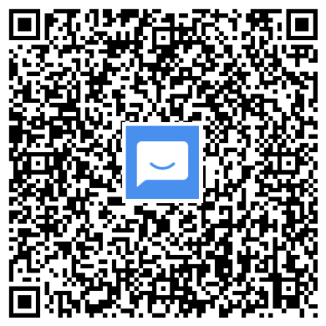
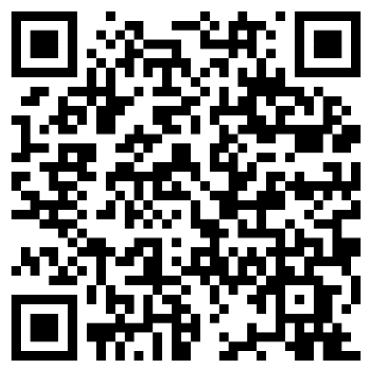
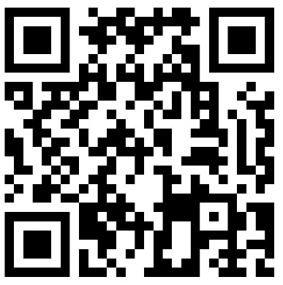
©本课件著作权属成都领航教材教法研究工作室.学程先锋所有，受《中华人民共和国著作权法》保护。除法律另有强制性规定外，未经成都领航教材教法研究工作室.学程先锋的特别书面许可,任何单位或个人不得以任何方式非法地使用本课件内容，不得私自转发给超越授权使用范围的第三方，不得将本课件用于任何商业用途。若需商用或取得课件的全部内容，请联系：028-87323348。
入群获取全套教学课件： | 扫码查看2024版电子样书： | 扫码领取2024版纸质样书：
联系电话：028-87323348

